Slide 1
15.我的叔叔于勒
莫泊桑

Slide 2
文本介绍
1.小说的三要素：（ ）、（ ）
（ ）。
2.小说的故事情节由：（ ）（ ）
（ ）（ ）等构成。
3.人物描写包括（ ）、（ ）
（ ）、（ ）、心理描写。
人物形象
故事情节
环境描写
开端
发展
高潮
结局
肖像描写
语言描写
动作描写
神态描写

Slide 3
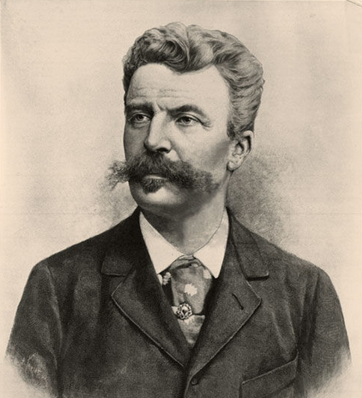
作者简介
【莫泊桑】（1850—1893）,19世纪法国优秀的批判现实主义作家，与俄国的契诃夫、美国的欧·亨利并称为“世界三大短篇小说巨匠”。代表作有《项链》《羊脂球》《漂亮朋友》（又译《俊友》）等。

Slide 4
背景介绍
《我的叔叔于勒》写于一八八三年,是莫泊桑前期的作品。当时的法国、资产阶级不仅和工人阶级的矛盾日益尖锐激烈,而且也和小资产阶级的矛盾日益尖锐激烈起来。小资产阶级贫困破产已成为普遍的社会问题。一部分不甘心破产的小资产阶级成员,纷纷踏上了漂洋过海的险途,企望在美洲、亚洲甚至非洲闯出一条大发横财的生路,梦想着有朝一日腰缠万贯荣归故里。本篇小说就是以这样的社会背景写出来的。表达出作者对当是社会的不满(人与人之间的金钱关系)。
世界四大短篇小说家及其代表作：
法国的莫泊桑—《羊脂球》
俄国的契诃夫—《变色龙》
美国的欧·亨利—《麦琪的礼物》
美国的马克·吐温—《竞选州长》

Slide 5
识文辩字
1.订正字音
拮据（jié jū） 栈桥（zhàn） 糟蹋（tà）
别墅（shù） 牡蛎（mǔ lì） 褴褛（lán lǚ）
撬开（qiào） 阔绰（chuò） 煞白（shà）

Slide 6
2.词语释义
拮据：手头紧，经济境况不好。
与日俱增：随着时间的推移而不断增长。
十拿九稳：形容很有把握。
褴褛：（衣服）破烂。
莫名其妙：没有人能说明它的奥妙（道理），表示事情很奇怪，使人不明白。名，说出。
阔绰：排场大，生活奢侈。
煞白：由于恐惧、愤怒或某些疾病等原因，面色极白，没有血色。
狼狈：形容困苦或受窘的样子。

Slide 7
文章感知
1.通读全文，划分层次结构并概括每层大意。
第一部分(1—4)：故事的开端。菲利普一家盼望于勒归来。
第二部分（5—19）：故事的发展。夸赞于勒。作者用对比手法概括介绍了于勒去美洲前后不同的情况和菲利普夫妇对他由“恐怖”转为“希望”的心理变化。
第三部分（20—47）：故事的高潮。巧遇于勒。面对已沦为穷水手的弟弟于勒，菲利普夫妇的态度发生了根本性的变化。
第四部分（48、49）：故事的结局。躲避于勒。

Slide 8
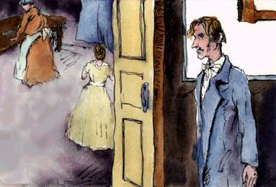
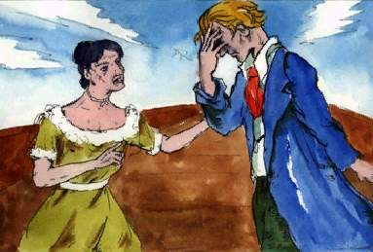
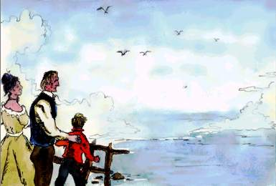
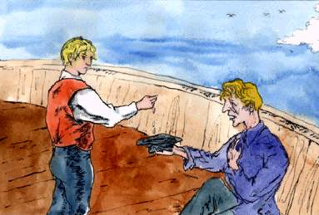
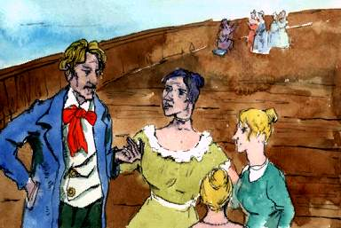
喜读来信
热切盼望
惊慌失措
学做贵族
同情叔叔

Slide 9
2.小说围绕菲利普夫妇对于勒的态度变化，展开曲折的情节。请你根据下面的三个提示，多角度梳理课文的情节结构。
（1）期待——破灭（心理）
于勒发财，菲利普一家盼望于勒归来解困。于勒成了穷光蛋，希望破灭了。
（2）开端——发展——高潮（情节发展）
菲利普一家因于勒的挥霍陷入困境。菲利普一家等待在海外发财的于勒归来解困，后来在船上发现于勒破产成了穷光蛋。菲利普夫妇失望之极，弃他而去。

Slide 10
（3）悬念——结局（技巧）
菲利普一家等待于勒归来，为什么？因为于勒在海外发财了。不料于勒成了穷光蛋，菲利普夫妇失望怨恨而归。

Slide 11
课文解析
1.在文中找出表现于勒形象的句子，分析小说是从哪些不同侧面来刻画于勒这个人物形象的。
第16段：传说中的于勒——品行不正，挥霍钱财。
第8、10段：信中的于勒——希望回报家人，渴望亲情，不愿家人为他担心。
第33段：船长谈于勒——沦为穷水手，无颜见家人，不愿再次成为家人负担。
第42段：“我”眼中的于勒——衰老，愁苦，疲惫，让人同情和怜悯。

Slide 12
2.你能否在上题材料中发现一个真实的于勒？我们应该以怎样的态度来看待评价于勒？
于勒年轻时有挥霍钱财的恶习，是应当谴责的。然而，被亲人赶出家门漂泊海外的于勒心中仍然保存着对家人的牵挂，希望回报家人，并且不愿家人为他担心。脉脉的亲情，表现出他善良的品质。
纵观于勒的人生，他经历了家人的唾弃，海外的漂泊，其中既有一时的成功，然而终究不可挽回地沦为一个衰老穷苦的水手。从这一点上看，于勒是人生的失败者，他的一生从某种程度上来说是一出艰苦挣扎的小人物的悲剧。从这方面看，于勒虽然有较大的缺陷，然而他善良的本性和坎坷的命运却是值得我们同情的。

Slide 13
3.作者塑造于勒这一形象的作用有哪些？
小说的故事紧紧围绕着于勒的命运展开，是个线索式的人物，起着推动故事情节发展的作用。

Slide 14
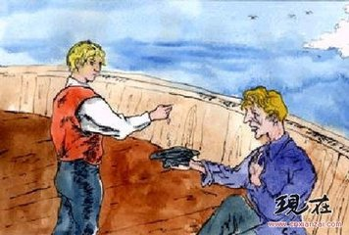
4.于勒虽曾是浪子，但终究是菲利普的亲兄弟。那么菲利普夫妇是如何对待这位兄弟的呢？请找出表现菲利普夫妇对于勒态度的句子，用精练的语言概括他们前后态度的变化。
于勒无钱——骂——赶走
于勒发财——赞——盼望
于勒落魄——骂——不认

Slide 15
5.从菲利普夫妇对于勒态度的不同中，你认为他们分别是怎样的人？
菲利普夫妇都爱慕虚荣、自私冷酷、金钱至上，是两个可悲、可鄙的人。
菲利普太太精明、有心计、尖刻泼辣、虚荣心极强。由于境况拮据，她一面极力节俭度日，勉强支撑门面；一面又经常迁怒于丈夫，说刻薄话发泄怨气。
菲利普的性格没有菲利普太太那样锋芒毕露，软弱老实，遇事容易慌张，随机应变不如太太，但爱慕虚荣的习气似乎有过之而无不及。

Slide 16
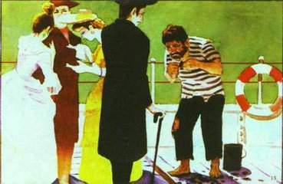
6.作者塑造这两个人物形象又有哪些作用？
作者通过这两个人物形象的塑造揭示了文章的主旨：揭露并批判资本主义社会金钱势力统治下，小资产阶级的自私冷酷和极度虚荣的心理。

Slide 17
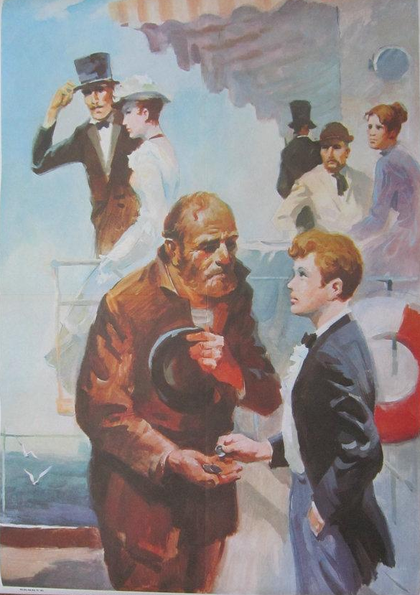
7.“我”这个人物在全文中起到什么作用？
“我”是本文的叙事线索。
“我”的纯真行为与菲利普夫妇的丑陋行为形成对比，突出了主题。
在“我”的身上，寄托着作者看重骨肉亲情、同情贫弱者的思想感情和对社会的希望。

Slide 18
8.本文描写了诸多人物形象，有人认为主人公是于勒，也有人认为主人公不是于勒。请谈谈你的看法。
这篇小说虽然题目为“我的叔叔于勒”，但事实上却重在表现菲利普夫妇这两个人物形象，并且是通过菲利普夫妇来揭示文章主题的，所以菲利普夫妇才是这篇小说的主人公。

Slide 19
9.你是如何理解课文的主题的?
（1）资本主义社会异化的人和人的关系。菲利普夫妇的无义寡情，于勒被弃的遭遇，都是对资本主义金钱至上社会的形象概括。恰如马克思、恩格斯所说：“现代的资产阶级家庭是建筑在什么基础上的呢？是建筑在资本上面，建筑在私人发财上面的。”

Slide 20
（2）小人物生活的辛酸。作品中的菲利普夫妇是两个既可鄙又可怜的形象。他们挣扎在社会的底层，也正因于勒的恶行，将一家人的生活拖累到贫困中不能自拔。生活十分艰辛，乃至女儿出嫁都成了问题。于勒发财的消息，成了他们摆脱生活窘迫的唯一的救命稻草，可现实是他们遇见了无脸归来的穷困潦倒的于勒。面对无奈的现实，他们的选择无疑是艰难的。势利，作为人类普遍的劣习和商品社会必然衍生的生活现象，是超越时代、地域的。

Slide 21
课文赏析
1.“唉!如果于勒竟在这只船上，那会叫人多么惊喜呀!”这句话在文中出现了两次，有什么作用?
这是一种反复的修辞手法。
这句话第一次出现，使读者产生了好奇心：于勒是谁?为
何全家人如此盼望他归来?第二次出现，伴随着热烈的气氛，大家。
这句话出现两次，在结构上形成前后照应，在内容上继续铺垫、渲染，进一步突出了父亲盼望于勒归来从而改善家境的急迫而自私的心理。

Slide 22
2.第42段最后一句话中的三个称呼是否重复?试作简要分析。
不重复。这是作者有意安排的语意表达方式，饱含讽刺意 味，表现了若瑟夫对贫困潦倒的于勒叔叔的深切同情和对父母六亲不认的困惑及不满，体现了孩童的纯真、善良，与大人的势利、刻薄形成了鲜明对比。

Slide 23
3.第48段属于什么描写？作用是什么？
自然环境描写。
用暗沉的景象烘托人物失望、沮丧的心情，与刚上船时的快活、骄傲形成了鲜明对比。

Slide 24
写法探究
故事
情节
巧设悬念
实：菲利普夫妇
双线交织
盼
虚：于勒
赶
于勒
怕
选材以小见大
躲
鲜明的对比
菲利普夫妇
自私、贪婪
庸俗、虚荣
势利、冷酷
人物描写
外貌、动作、语言神态
金钱

Slide 25
情节曲折，构思巧妙。
小说围绕着于勒的贫富变化这条暗线来明写菲利普夫
妇的前后态度变化。作者巧用悬念设置、插叙、对比等手
法，通过“痛恨于勒—夸赞于勒—盼望于勒归来—巧遇于
勒—躲避于勒”的曲折情节，以小见大，通过菲利普一家
的际遇，表现了整个资本主义金钱社会中冷酷的人际关系。

Slide 26
课文总结
这篇小说展示了于勒从穷到富再到穷的过程，描述了菲利普夫妇对于勒态度的几度变化，揭露并批判了资本主义社会金钱势力统治下小资产阶级的自私冷酷和极度虚荣的心理，也反映了在这种社会制度下小人物的辛酸与无奈；同时，也通过写若瑟夫对于勒的怜悯，表达了作者内心的感受。

Slide 27
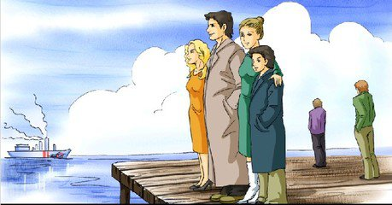
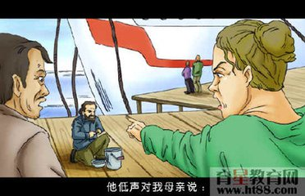
板书设计
盼于勒——极度期待
我的叔叔于勒 遇于勒——极度震惊 小人物的自私、冷酷、无奈
躲于勒——极度失望

Slide 28
拓展提升
钱可以买到房屋，但不一定能买到温馨；
钱可以买到珠宝，但不一定能买到气质；
钱可以买到药物，但不一定能买到健康；
钱可以买到纸笔，但不一定能买到文思；
钱可以买到书籍，但不一定能买到智慧；
钱可以买到礼物，但不一定能买到友谊；
钱可以买到伙伴，但不一定能买到亲情……

Slide 29
谢谢观看！

